Slide 1
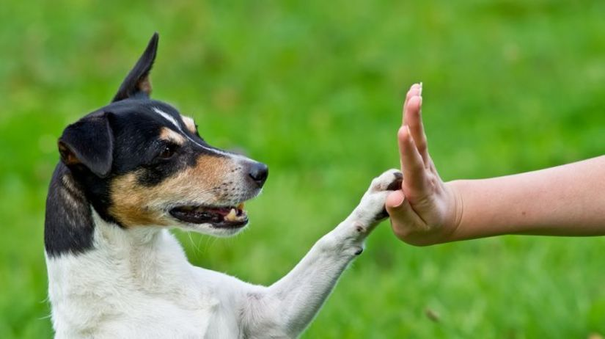
Blízki spoločníci človeka

Slide 2
Toto viem o psoch a mačkách!

Slide 3
Toto ešte chcem vedieť o psoch a mačkách.

Slide 4
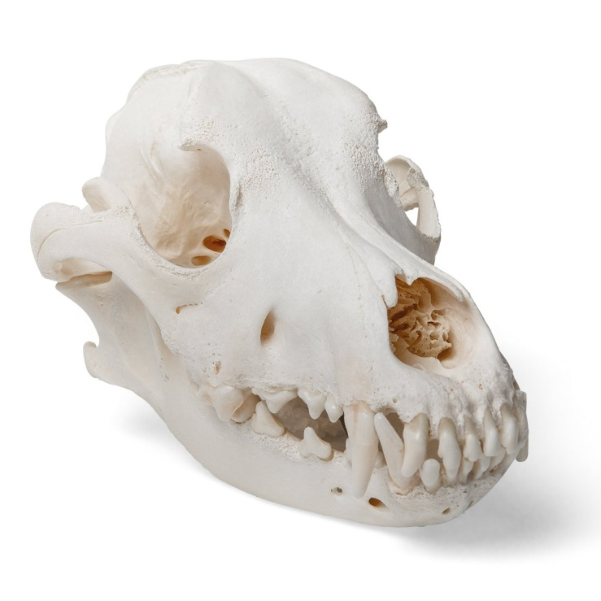
pes domáci
najstaršie zdomácnené zviera
charakteristické znaky:
pretiahnutá lebka
na labách nevtiahnuteľné pazúry
výborný sluch a čuch
vidí čiernobielo
dobre behá, skáče, pláva
spoločenské využitie: spoločenské, lovecké, služobné psy
lov: prenasledovaním

Slide 5
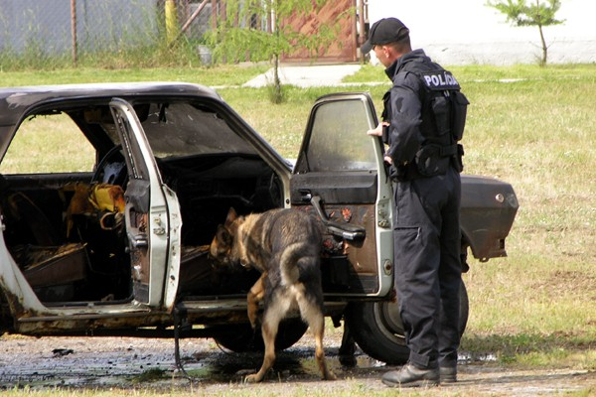
Aké som plemeno? Aké je moje spoločenské využitie?
nemecký ovčiak

Slide 6
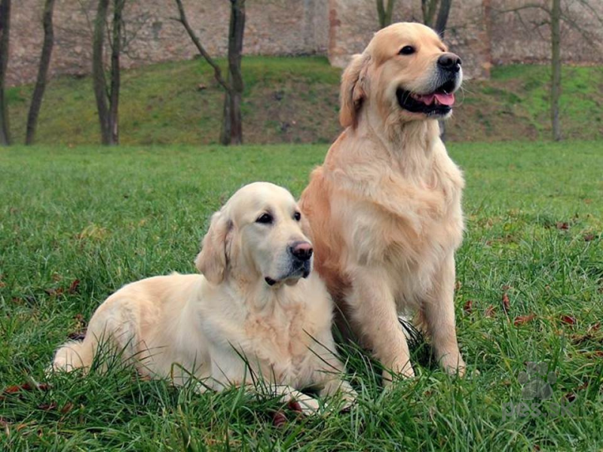
Aké som plemeno? Aké je moje spoločenské využitie?
zlatý retriever

Slide 7
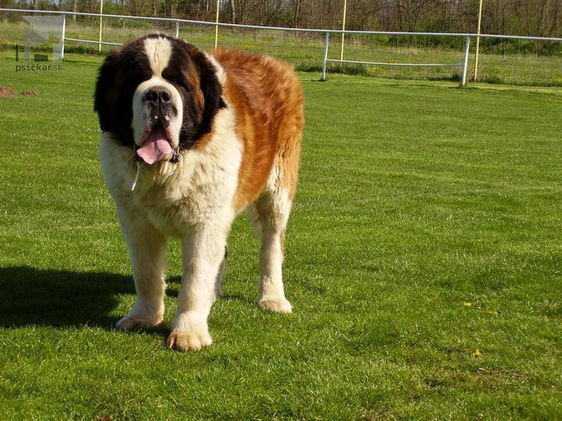
Aké som plemeno? Aké je moje spoločenské využitie?
bernardín

Slide 8
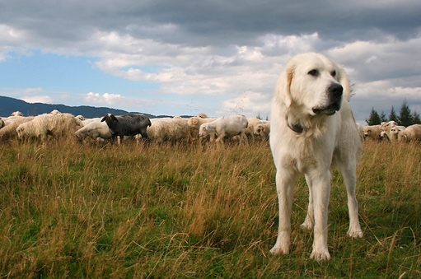
Aké som plemeno? Aké je moje spoločenské využitie?
čuvač

Slide 9
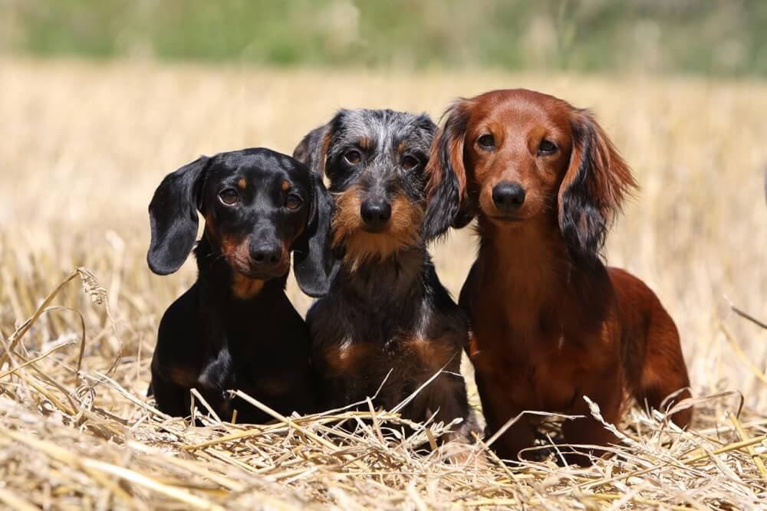
Aké som plemeno? Aké je moje spoločenské využitie?
jazvečík

Slide 10
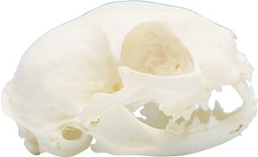
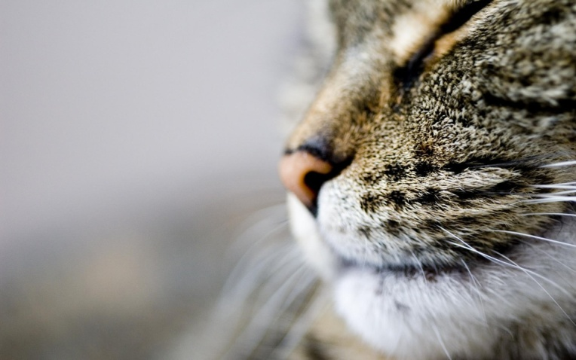
mačka domáca
charakteristické znaky:
okrúhla lebka
ušnice na ušiach stále vzpriamené
výborný sluch a čuch
farebné videnie
pri ústach dlhé hmatové fúzy
ostré vtiahnuteľné pazúry
- lov: skokom

Slide 11
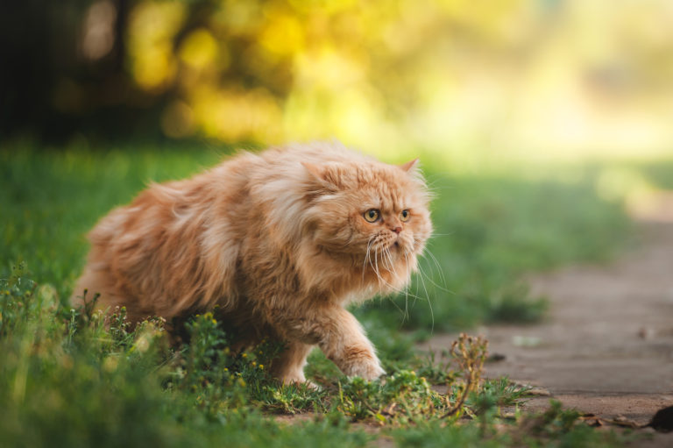
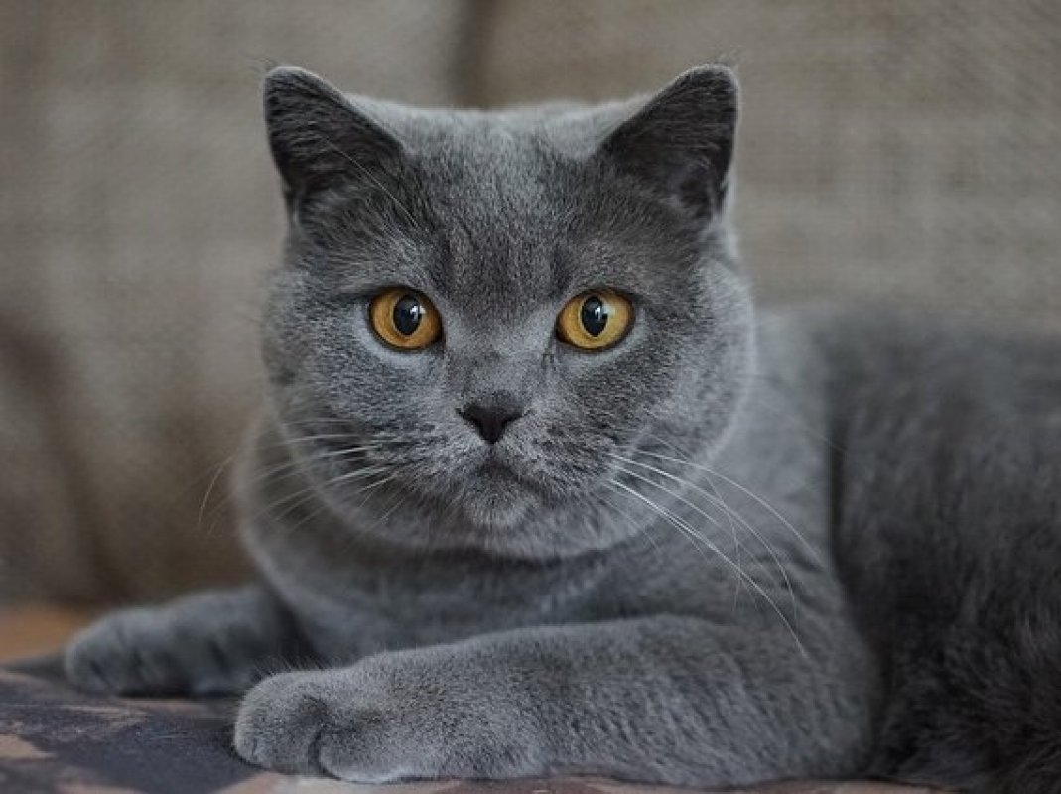

Slide 12
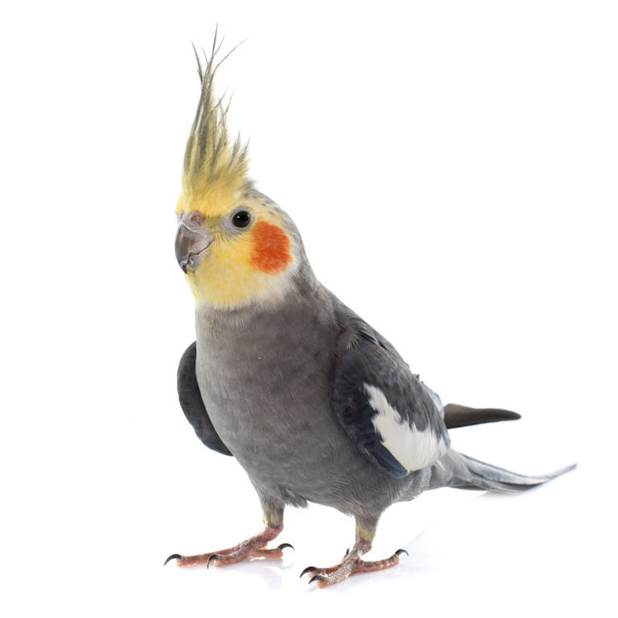
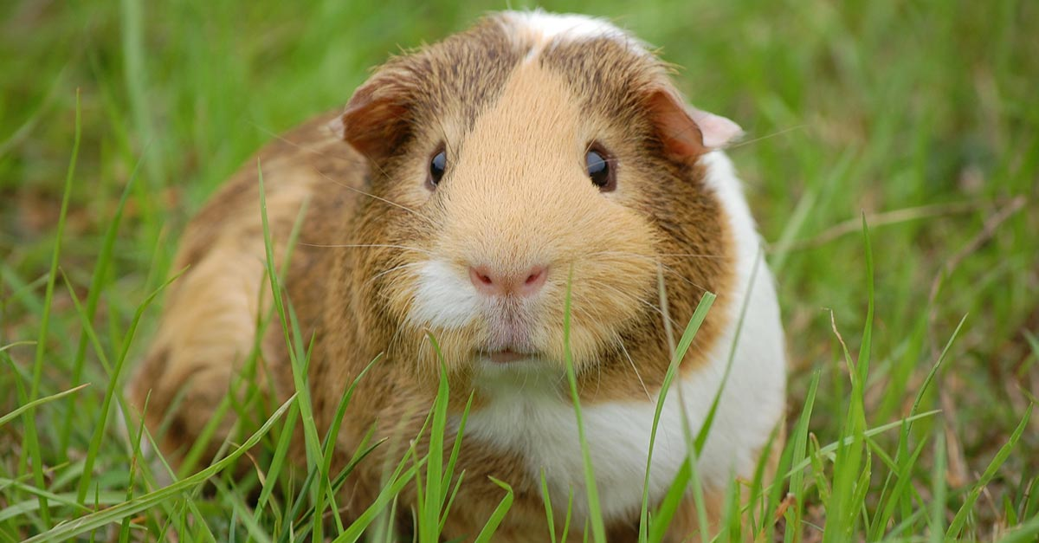
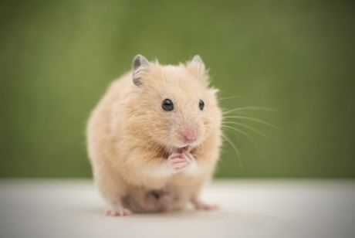
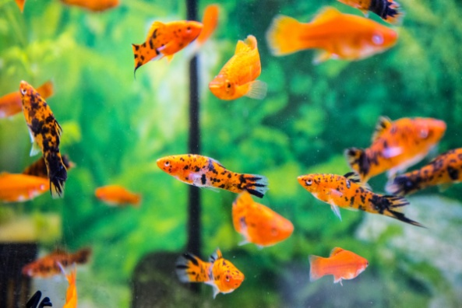
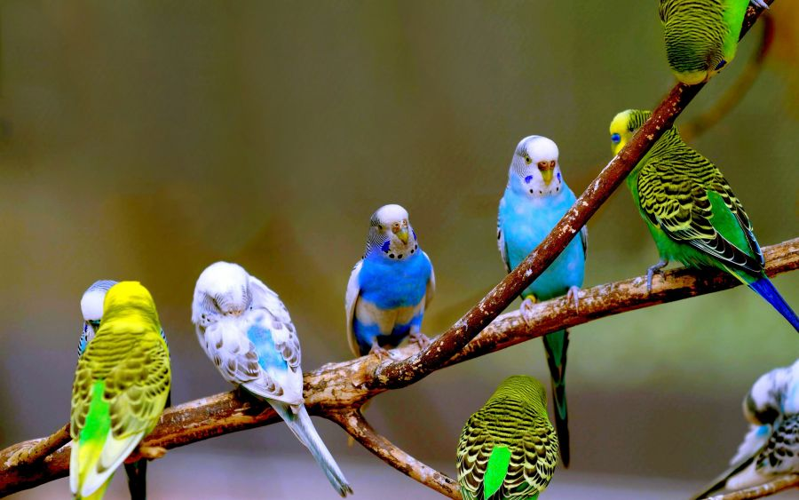
Čo ešte môžeme chovať v domácnosti?

Slide 13
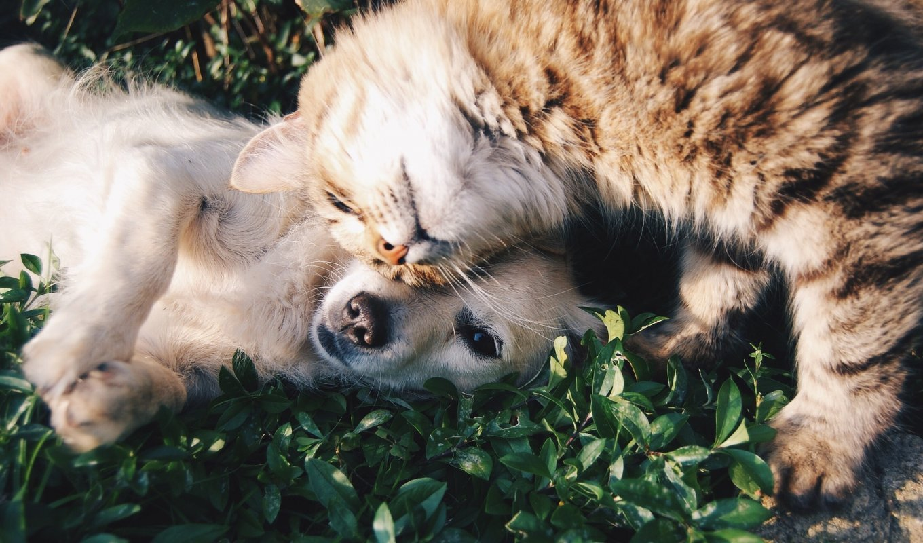
Toto som sa dnes naučil!

